Slide 1
表位库建设
Tingting Tang
2023-06

Slide 2
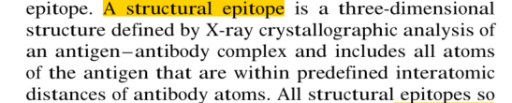
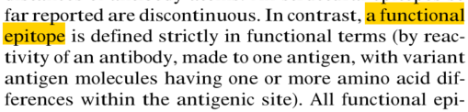
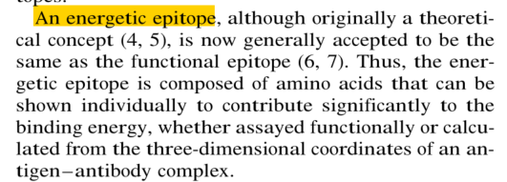
Epitope classification
结构表位
公开表位库
精准
IEDB.org: Free epitope database and prediction resource
已解析结构的表位
收录实验数据中的表位信息
精准度？完整度？
可提供未解析结构的表位
功能表位
发挥功能
精准度，完整度可能下降
其他表位预测软件
可提供未解析结构的表位
SEPPA 3.0 (badd-cao.net)
epitope3D (uq.edu.au) √
DiscoTope 3.0 - DTU Health Tech - Bioinformatic Services
能量表位
能量
根据SASA, 氨基酸性质，物理化学相互作用，AlphaFold2 modeling and inverse folding等预测表位
精准度？完整度？
可提供未解析结构的表位
可提供未解析结构的表位
Site-Directed Mutagenesis in Epitope Mapping David C. Benjamin and Samuel S. Perdue

Slide 3
Ag-ab docking中的表位应用
1Ag-1Ab, 2Ab,…
~100% overlap epitope
理想表位
结构表位
1Ag-1Ab, 2Ab,…
~70% overlap epitope
Case study
And
How to optimize epitope database?
可接受表位
功能表位
Epitope
能量表位
1Ag-1Ab, 2Ab,…
Maybe<50% overlap epitope
Different bin
难以使用表位
预测表位

Slide 4
Case study_ Ag-ab_fv92_表位应用
将表位作为一种先验信息，辅助结构预测
理想提升效果 !!!
可接受提升效果 !
7mlh | 0.015 | maxDockQ | pipeline_2.1
7mlh | 0.826 | maxDockQ | epitope_10A_v2
7sd5 | 0.051 | maxDockQ | pipeline_2.1
7sd5 | 0.931 | maxDockQ | epitope_10A_v2
7df1 | 0.007 | maxDockQ | pipeline_2.1
7df1 | 0.456 | maxDockQ | epitope_10A_v2
7e9p | 0.017 | maxDockQ | pipeline_2.1
7e9p | 0.58 | maxDockQ | epitope_10A_v2
没什么提升效果 ---
表位应用降低maxDockQ XXX
7bh8 | 0.056 | maxDockQ | pipeline_2.1
7bh8 | 0.05 | maxDockQ | epitope_10A_v2
7kpj | 0.009 | maxDockQ | pipeline_2.1
7kpj | 0.049 | maxDockQ | epitope_10A_v2
7x46 | 0.862 | maxDockQ | pipeline_2.1
7x46 | 0.035 | maxDockQ | epitope_10A_v2
7x47 | 0.848 | maxDockQ | pipeline_2.1
7x47 | 0.035 | maxDockQ | epitope_10A_v2
To do: 弄清楚这几种表位应用的情况，终极目标是“理想提升效果”！！！

Slide 5
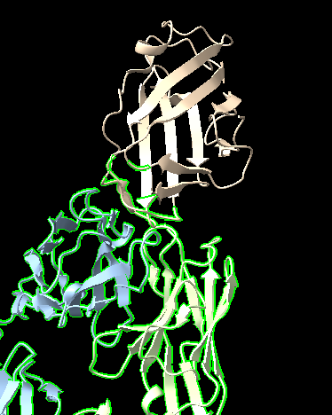
Case study_ Ag-ab_fv92_表位应用_perfect_case
理想提升效果 !!!
少川表位库
,seq,A4,A4_len,A6,A6_len,A8,A8_len,A10,A10_len
20,7mlh,,0,"101,100,59,62",4,"61,99,101,60,58,100,63,102,59,62,98",11,"61,97,102,103,62,57,60,58,127,59,98,99,56,125,101,96,100,63,64,126",20
54,7sd5,,0,“48,43,42,44”,4,“47,48,50,78,46,49,34,43,92,42,44,93,45,77,81,80”,16,“48,50,97,78,41,34,76,42,73,81,82,91,95,49,70,71,43,44,45,35,79,46,80,47,74,92,93,77,94”,29 （氨基酸重新编码了）
人工查看表位 4.5A heavy atom
7mlh
少川10A表位有71%和人工查看结构4.5A表位一致
7mlh
31,58,59,60,61,62,63,64,97,98,99,100,101,102,103
7sd5
368-372,377-385,405,408,409,412-416,427-429,460,505

Slide 6
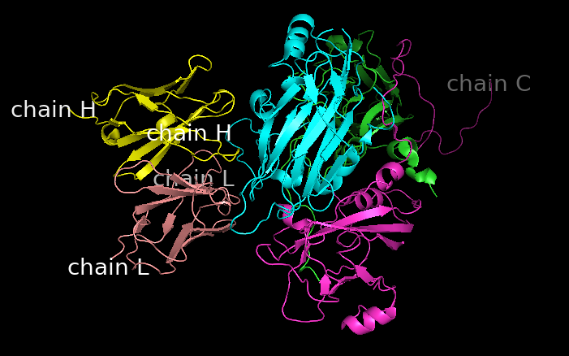
Case study_ Ag-ab_fv92_表位应用_bad_case
表位应用降低maxDockQ XXX
133,7x46,,0,126,1,"119,128,126,109,121,123,110,129",8,"122,124,41,120,119,107,118,130,127,113,135,38,110,40,132,128,131,125,129,39,126,109,121,123,114",25
134,7x47,,0,126,1,"119,124,128,126,109,113,121,123,110,129",10,"122,124,120,119,107,118,130,127,113,38,110,40,132,128,131,125,129,39,126,109,121,123,114",23
Chain B
人工查看表位 4.5A heavy atom
7mlh
少川10A表位有0%？？？和人工查看结构4.5A表位一致，是序列重编码，还是多链ag的原因？
7x46
72,74,142,144,145,151,153-161,163-165,167,
7x47
72,74,142,144,145,151,153-161,163-165,167
Chain A

Slide 7
Ag-ab docking_理想表位库是终极目标
少川目前的表位库：
,seq,A8,A10,A12,A14
0,TQKMSEKDTKEEILKAFKLFDDDETGKISFKNLKRVAKELGENLTDEELQEMIDEADRDGDGEVSEQEFLRIMKKTSLY,"48,72,32,15,36,71,12,43,68,41,39,35,51","71,15,69,41,52,42,35,47,51,54,50,37,39,48,32,36,18,38,67,19,68,16,33,13,70,72,14,73,12,43,11","66,71,29,15,55,69,41,52,42,35,74,47,51,44,10,54,17,50,37,39,40,48,32,36,18,38,67,19,53,68,16,75,33,13,70,34,72,45,14,73,31,12,49,43,11,8","46,20,29,71,15,66,63,65,55,69,41,64,52,42,30,35,74,47,51,7,44,9,10,54,78,17,50,37,39,40,27,48,32,36,18,38,67,19,56,53,76,68,16,75,33,13,70,34,72,45,14,73,28,31,12,49,43,11,8"
理想表位库讨论
建议信息全面记录
Ag,Ab序列，heavy atom 4A,4.5A,5A distance梯度摸索
, seq(ag,vh,vl), A4, A4.5, A5
, seq(ag,vhh), A4, A4.5, A5
目前epitope database1只包含ag seq，10A Calpha distance, 可优化
未来epitope database2同时包含ag,vh,vl seq（若为nb-ag，包含ag,vhh seq），4/4.5/5A heavy atom distance, 可筛选优化

Slide 8
表位库建设计划
本周
按理想结构表位收集测试集表位，给少川测试结果
分析整理现有10A表位库case不同程度提升（或降低）maxDockQ的优势和问题
Fv92, S药企，全量表位收集具体落地方案
后续
理想表位库讨论
建议信息全面记录
Ag,Ab序列，heavy atom 4A,4.5A,5A distance梯度摸索

Slide 9
可能遇到的问题
训练集未见过的样本，如果给出准确的结构表位信息，还是不能预测准确
Tough problem, 需依靠算法解决
会有人不认同用测试集的表位信息
劝服，将表位作为一种先验信息，辅助结构预测
Otherwise, 去除测试集表位，或只能利用功能、能量、预测表位，参考文献，专利
如果需预测不存在gt结构的ag-ab
需对Ag表位分bin, 对抗体序列进行align, 找精准信息，参考文献，专利
结合自有实验结果
最后参考预测软件

Slide 10
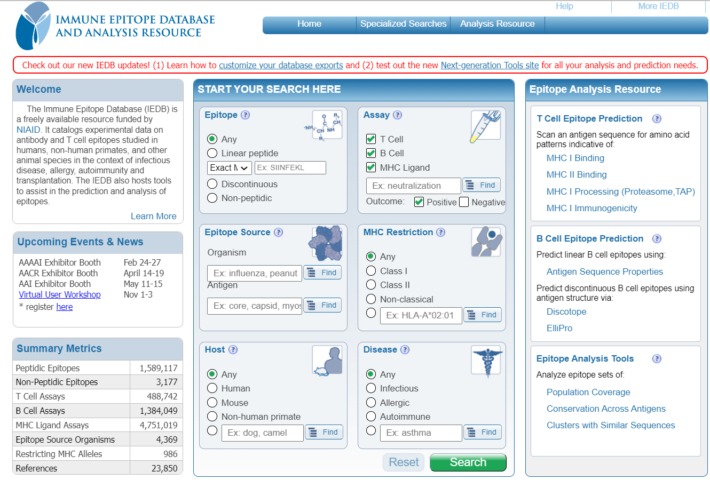
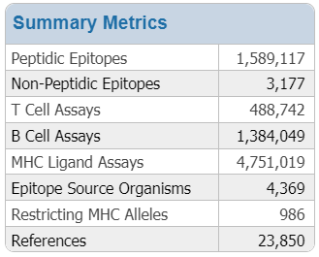
IEDB概述
IEDB.org: Free epitope database and prediction resource
IEDB概述
免疫表位数据库(IEDB)是由美国国立过敏与感染性疾病研究院(NIAID)资助的免费资源。
它记录了在传染病，过敏，自身免疫和移植背景下在人类，非人灵长类动物和其他动物物种中研究的抗体和T细胞表位的实验数据。
IEDB还提供有助于预测和分析表位的工具。
IEDB有三种使用方式：
检索已存在表位
预测新抗原表位
表位分析的工具

Slide 11
IEDB概述
检索已存在表位
IEDB.org: Free epitope database and prediction resource
根据表位性质检索已有抗原表位
根据表位性质如是否线性、特定序列、间断序列、是否多肽、样本信息、MHC类型、宿主和相关疾病检索已入库的表位信息

Slide 12
IEDB概述
预测新抗原表位
表位分析的工具
IEDB.org: Free epitope database and prediction resource
抗原表位预测
预测新抗原表位，具体通过判断其与MHC结合能力、与MHC加工相关性、结合后免疫原性来实现
表位分析工具
表位分析工具，可用来分析抗原表位在人群中的分布、之间的保守性以及相似性序列分析

Slide 13
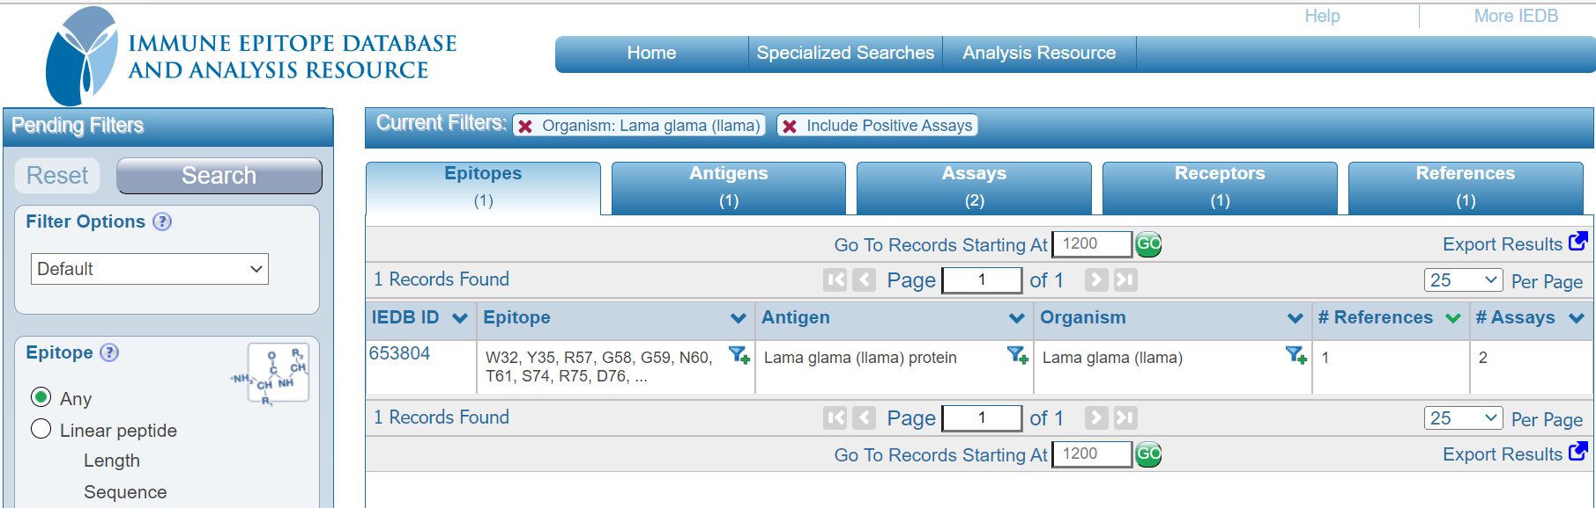
IEDB_检索已存在表位
对已知表位的检索结果筛选，选择需要的表位点击图中标记的漏斗图形进入详细信息界面
进入界面后得到该表位及其抗原、样本、受体、文献的信息

Slide 14
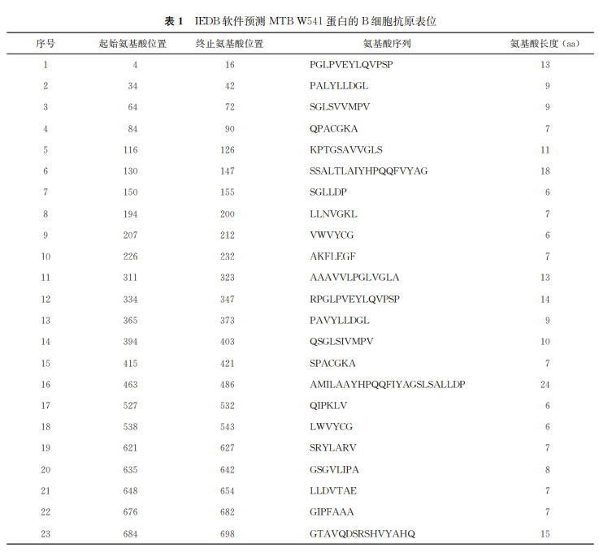
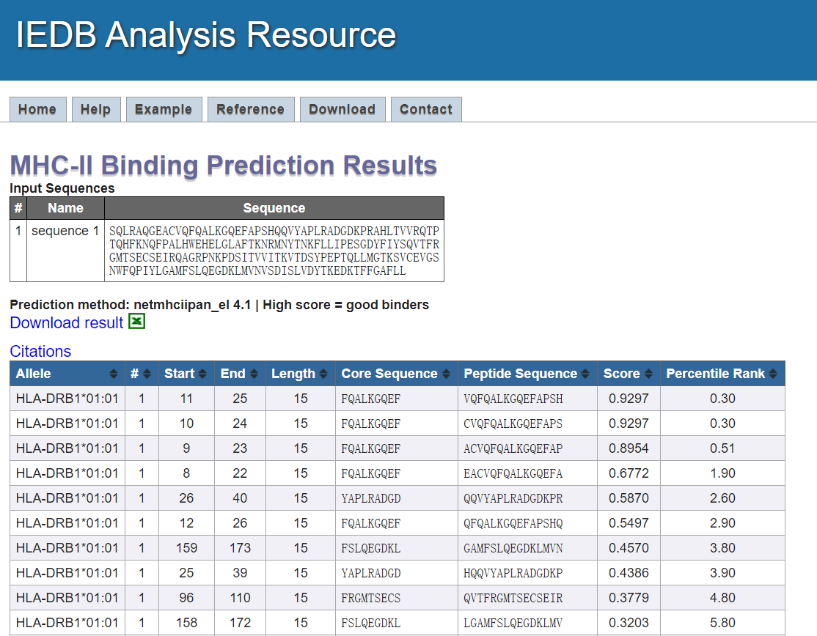
IEDB_预测新抗原表位
案例：W541蛋白的表位预测
应用在线软件IEDB (http://tools.iedb.org/bcell/) 对该蛋白的B细胞抗原表位进行预测。输入氨基酸序列，通过KarpIus&Schulz分析柔韧性、Kolaskar和Tongaonkar预测抗原性、Emini预测抗原表面可及性、Parker预测亲水性，Chou和Fasman法预测氨基酸编码蛋白质的β转角，对B细胞表位进行联合预测分析；最后选取亲水性与表面可及性良好、柔韧性强、抗原性好、最好为卷曲和转角这种可能性大的区域作为候选B细胞表位，尽量避开a螺旋、β折叠结构。
W541抗原蛋白的B细胞表位预测：通过IEDB软件对W541蛋白的B细胞表位进行预测，柔韧性越强越有利于抗原与抗体结合，柔韧性参数以基线1.0为参照，高于1.0的氨基酸区段柔韧性强，是易形成抗原表位的区域，可及性高于基线1.0的区段易形成B细胞表位，再通过结合线性表位、β转角、抗原性这3个方面筛选，筛选得出B细胞表位有4~16、34~42、64~72等23个 (表1)。
https://mp.weixin.qq.com/s?__biz=MzI4NjIyNjkzMg==&mid=2247497021&idx=1&sn=bbd259b7e8739bf0464ca9f0bee9e958&chksm=ebe295a6dc951cb05fb99d6b53621af07808ce44be41bff77953f3bc558a2ca28df9707bb621&from=industrynews&version=4.1.6.6018&platform=win#rd

Slide 15


Leveraging Data To Improve Lives. Radically.

